Slide 1
Urbanisme et santé environnementale: du diagnostic à l’action
Albert Levy

Slide 3
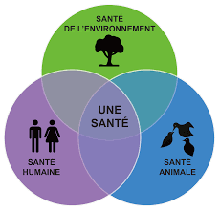
E
E+A
H

Slide 4
De l’hygiénisme à l’écologisme
Hygiénisme (XIX – début XX): 1er moment S E/ anthropocentr.
-Combattre le milieu physique insalubre, la ville malsaine: assainir, aseptiser (Pasteur)
-Combattre la misère ouvrière : changer le milieu social, dangereux, hostile (Villermé)
-Posture : contre la nature et l’environnement = « naturalisme » (Ph. Descola)
-Création de la biopolitque (M. Foucault) => Naissance Santé Publique: loi Santé 1902
-Invention de l’urbanisme : Haussmann, Cerda, Geddes … => Naissance de la SFU 1911
- 1ère loi d’urbanisme: loi Cornudet (1919-1924) sur les PAEE + Loi Loucheur HBM 1928
➔Histoire des rapports urbanisme /médecine: alliance (urba. hygiéniste) au divorce
Ecologisme (fin XX – XXI) : 2ème moment S E/ biocentrisme
-Combattre la dégradation de l’environnement : crise écologique et crise climatique
-Sommet de Rio 1992 : développement durable (1987) et ville durable (Aalborg, 1994)
- Mise en cause de la posture Culture/Nature: ‘contre => faire avec’ (M. Serres, 1990)
- Transition épidémiologique => OMS 2006: Halte à l’épidémie…/Création du RES 2009
-Questionnement de la santé environnementale: « Evaluation des politiques publiques de santé environnementale » (rapport A N, Sandrine Josso, 2021) => «Priorité XXIè
-Questionnement de l’urbanisme : urbanisme durable ? Écoquartier…Eco-urbanisme ?
➔ Intégrer la santé dans l’éco-urbanisme : vers l’écosanté (quelle nouvelle alliance?)

Slide 5
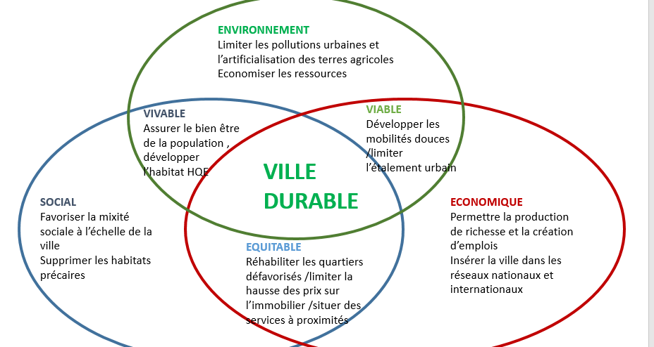
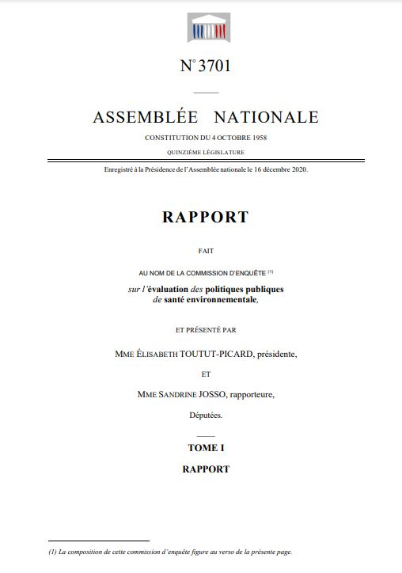

Slide 6
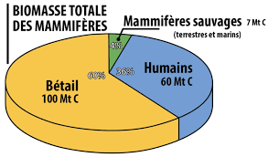
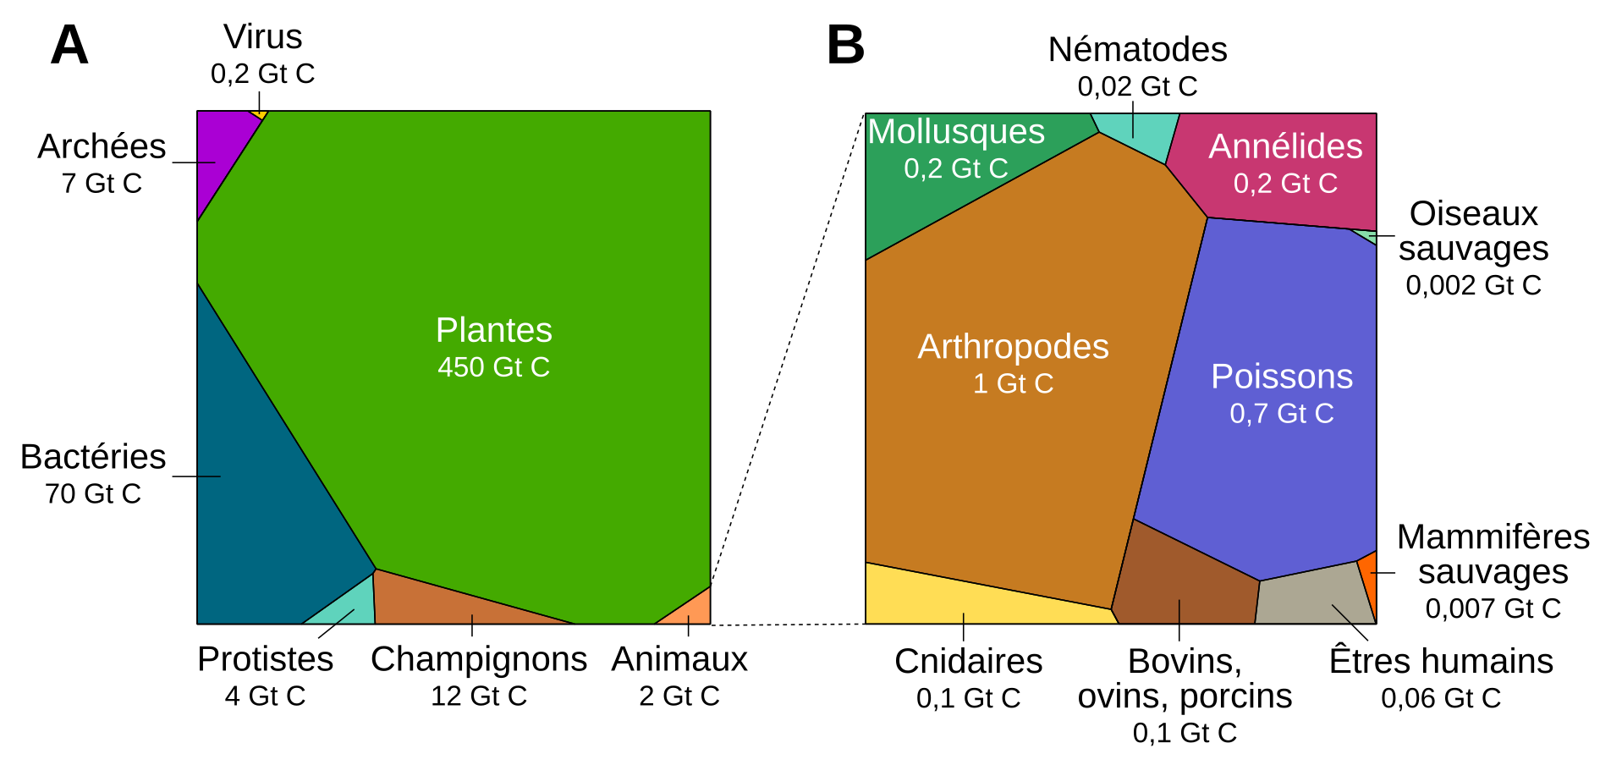

Slide 7
Evolution de la notion de santé
-OMS, 1946 (hygiénisme) : « La santé est un état complet de bien-être physique et mental et ne constate pas seulement en une absence de maladie et d’infirmité »
-Dahlgreen et Whitehead, 1991 : « Déterminants de la santé »
-OMS, 1994, santé environnementale : « La bonne santé et le bien-être exigent un environnement sain et harmonieux dans lequel les facteurs physiques, psychologiques, sociaux et esthétiques reçoivent l’importance qui leur revient. L’environnement doit être considéré comme une ressource pour améliorer les conditions de vie et accroitre le bien-être.»
-OMS + FAO + OIE, 2004: « One World, One Health »/Santé globale
«promouvoir des réponses multisectorielles face aux risques alimentaires, aux risques issus des zoonoses et autres menaces pour la santé publique à l’interface homme – animal – écosystème… »
➔
Santé environnementale = « Plus que système de soin » => Prévention

Slide 8
Diagnostic : crise sanitaire = une syndemie
«Covid-19 is not a pandemic. It is a syndemic»
(Richard Horton,The Lancet, sept. 2020 )
- situation sanitaire complexe où les interactions pathologiques se potentialisent
- facteurs de risques et de comorbidité se cumulent et exacerbent les maladies
=> pandémie + maladies chroniques + inégalités = syndémie
1. Pandémie Covid-19, 7 ^{ème} vague (120 000 morts France/5,5 M monde)
2. Epidémie de maladies non transmissibles (21 M de cas /12 M ALD)
3. Inégalités sociales de santé (pauvreté 9,2 M/déserts médicaux 3,8 M)
+ 4. Effets sanitaires du dérèglement climatique : effets directs/indirects
- Quels facteurs environnementaux sont les causes de ces pathologies ?
- Que peut l’urbanisme ? Quel éco-urbanisme favorable à la santé ?
4 leviers d’action : 1/échapper aux pandémies, 2/réduire les
maladies chroniques, 3/corriger les inégalités, 4/limiter les effets du CC

Slide 9
1. Échapper aux pandémies: « One Health »
1984 « One medecine » (Calvin Schwab)
2004 « One Health » : biodiversité en déclin /nouvelles maladies émergentes
2009 OMS + OIE+ FAO : « One World, One Health » -> homme/animal/ écosystème
2020 Haut Conseil Une Seule Santé / IPBES: « Le pire est à venir : 850000 virus.. »
➔ 75% des maladies infectieuses émergentes = zoonoses
➔ Virus : SIDA / SRAS/MERS/CHIKUNGAYA/EBOLA/Grippe aviaire… COVID-19
« Covid-19, maladie de l’Anthropocène » (Ph. Sansonetti)
Perturbation de l’environnement Impacts des activités humaines
santé globale menacée urbanisation/agriculture/déforestation
extractivisme/métabolisme urbain…
S E
S H
S A

Slide 10
2.Réduire l’épidémie de maladies chroniques
Epidémie : 2000-2020 malades chroniques X 2 ➔ 21 M et 12 M ALD
Souffrances psychiatriques 12 M (1/5), 9000 suicides /an
> 2012-2018 MCV 3,5M à 4,9 M ➔ (2023) 5,5 M : + 57% (150 000 morts)
Diabète 2,9 M à 3,9 M ➔ (2023) 4,4 M : + 52 % en 11 ans
> 1990 – 2018 Cancers + 93% femmes , + 65% hommes (158 000 morts)
> 2003 – 2019 Cancers + 18% enfants / Obésité X 2 en 25 ans (25% 2035)
Espérance de vie (EV)
- Plafonnée depuis 2014 : Hommes 79,4 ans / Femmes 85,3 ans
- Inégalités sociales et EV: 5% hommes plus aisés EV 84,4 ans / 79,4 ans (+5 ans)
5% hommes plus pauvres EV 71,1 ans / 84,4 ans (-13 ans)
-> Espérance de vie en
bonne santé (EVBS)
EVBS | Homme | Femme
France | 62,7 ans ( 16,7 ans) | 64,1 ans (23,2 ans)
Suède | 73 ans | 73,3 ans
Europe | 63,5 ans | 64,2 ans

Slide 11
Levier d’action : réduire les maladies chroniques
A Agir sur les facteurs environnementaux altérant la santé
A. Facteurs environnementaux : pollutions urbaines
-Facteurs chimiques : + importants (COV, pesticides, PCB, solvants…= P E.)
350 000 types de produits de synthèse (plastiques, pesticides, PE) menacent
l’équilibre des écosystèmes et la santé (2022) ➔ Danger : dépassement des
limites planétaires ➔ Appel à formation d’une IPCP (GIEC de la chimie)
-Facteurs physiques : bruit, lumière, ondes électro., radiations, particules…
-Facteurs biotiques : bactéries, acariens, moisissures, pollens…
Dégradation de l’environnement urbain (rural) ➔altération de la santé
Environnement urbain (et rural): pollution chimique et impacts sur la santé
Air | extérieur | intérieur
Eau | potable | baignade
Sol | naturel | artificiel
Biodiversité | faune | flore

Slide 12
B. Autres facteurs environnementaux urbains impactants
1. Qualité de l’espace public collectif (non favorable à la santé):
- Tout motorisation, tout voiture ➔ mobilité active (vélo, marche)/santé
- Isolement, zoning , ségrégation ➔ mixité, sociabilité / lien social
- Tout bétonisation, tout asphalte ➔ végétalisation, nature/bien-être
=> bénéfices sanitaires et sociaux (+ santé physique, + santé mentale)
=> bénéfices écologiques (+ biodiversité en ville)
2. Comportements (individuels) à risque :
- tabac,
- alcool,
- mal-bouffe,
- sédentarité…

Slide 13
3.Corriger les inégalités de santé (déterminants)
Agir sur les facteurs d’inégalité socio-économiques
3 types de facteurs d’inégalité impactant la santé (à corriger)
1. Inégalités sociales (selon revenu)
- Pauvreté 2008-2021 : 13% à 14,6% = 9,6 M sous seuil pauvreté (INSEE, 2021)
- Mal-logement ( FAP , 2022) : 300 000 SDF (x2/2012) / 220 000 en bidonville
4 M mal-logés (habitat indigne) / manque 1, 8 M de logements
2. Inégalités environnementales (selon exposition)
- Exposition inégale aux pollutions, accès aux aménités différenciés : vulnérabilité
- Politiques publiques environnementales inégales (énergie, climat… taxe carbone)
- Participation inégale, absence de consultation dans les décisions (site toxique)
3. Inégalités territoriales (selon localisation)
- Risques géographiques selon la situation (bord de mer, cours d’eau, montagne…)
- Déserts médicaux
➔Cumul des 3 inégalités : sociales + environnementales + territoriales

Slide 14
Lutte contre les inégalités en santé : bref historique des politiques
1989 Réseau français Ville – Santé OMS
1990 Ministère de la ville / Politique de la Ville
1990 -2000 Diagnostic locaux de santé
2000 Atelier Santé Ville (ASV)
2005 Assoc. « Elus Santé Publique & Territoires » (ESPT)
2010 ARS (loi HPST) + Contrats locaux de santé (CLS)
2016 Conseils locaux de santé mentale (CLSM)
2017 Charte VTSPE / RES (200 villes,4 régions) : exposition PE
2019 Loi d’orientation et de transformation du système de santé
« promotion de la santé comme une compétence partagée des collectivités locales avec l’Etat » => partenariat ville/Etat.
Fin de la compétence régalienne de l’Etat en matière de santé ?
➔ Émergence du rôle des Villes en matière de santé ?➔ Urbanisme ?
➔ Fin de l’hôpitalo-centrisme ?➔ Vers la santé environnementale ?

Slide 15
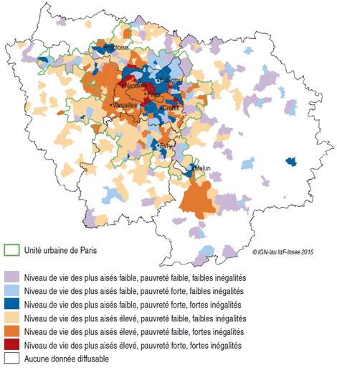
Déserts médicaux Inégalités des niveaux de vie

Slide 16
4. Limiter les incidences sanitaires du changement climatique (CC)
- GIEC : ½ chance de rester sous 1,5 °C en fin de siècle /COP21 ➔ chaos
- Météo France (2021) : « la France pourrait subir un climat
extrême… en 2050 » ➔ + 50° C (= climat Afrique du Nord )
- Loi Climat et Résilience 2021 : 146 propositions ➔ - 40% ce GES 2030
- SNBC 2021 : neutralité carbone en 2050
- HCC, rapport 2021, « Renforcer l’atténuation, Engager l’adaptation»
1. La ville actuelle , par sa forme, son fonctionnement, son urbanisme,
son métabolisme, dépend des énergies fossiles ➔ émet 80% des GES/C02
ville = cause principale du changement climatique dans le monde.
➔ Politique d’atténuation / transition énergétique
2. La ville, par sa situation géographique, son site, sa morphologie, sa densité
est responsable de l’ICU… ➔ + catastrophes climatiques
avec leurs effets sanitaires, directs et indirects.
➔ Politique d’adaptation /résilience urbaine

Slide 17
Incidences sanitaires du climat : effets directs et indirects- - Effets directs sur l’organisme : conséquences du stress thermique, de la dégradation de la qualité de l’air, des catastrophes naturelles… - Effets indirects sur l’organisme : apparition de nouveaux germes pathogènes par de nouveaux vecteurs animaux, qui accelèrent l’émergence de maladies infectieuses ou parasitaires nouvelles.
Effets directs
- Stress thermique (canicule) :
+ mortalité des personnes
atteintes de mcv, mal. respirat.
- Catastrophes naturelles :
+ fréquence + force
(sécheresse, inondation, tempête….)
+ mortalité , + morbidité
Effets indirects
- Dévelop. de germes pathogènes
(Salmonella, Listeria, virus hepatite A…)
- Nouveaux vecteurs de parasites
(ex. : moustique -> dengue, malaria …)
Hiver doux => prolifération de tiques,
de rongeurs (Lyme, encéphalite…)
- Allergies du syst. respiratoire

Slide 18
Urbanisme bioclimatique = réponse au CC par double action Atténuation Adaptation
Actions➔ transition énergétique
1. Réduction C02 dans tous les secteurs
- Bâtiments (tertiaire, résidentiel)
- Transports (1er)
- Industries
- Industries /énergies
- Traitement déchets
- Agriculture
2. Séquestration naturelle (puits carbone)
forets, océans, zones humides, sols
3. Réduction des émissions importées
4. Transition vers ENR (11,7% 2021)
=> objectif : 32% ENR en 2030 (?)
➔ ville postcarbone
Stratégie et actions de résilience
1. Contre les catastrophes climatiques :
canicules, pluies intenses, inondations…
(vulnérabilités urbaines, territoriales)
2. Contre les ICU (Ilot de chaleur urbain)
. présence nature (+EsV, sol/terre, eau)
. densité + matériaux + albedo
. activités + trafic … (20% ICU)
Réponse aux ICU /canicule :
=> limiter la densification (densité ?)
=> renforcer végétalisation, renaturation
➔ ville verte résiliente

Slide 19
Syndémie = interactions des pathologies + inégalités
Système de soin ➔Santé environnementale /éco-urbanisme
Déterminants de santé: environnementaux /socio-économiques /indiv.
Pandémie/zoonose
Inégalités /santé Maladies chroniques
Climat /santé
Echapper aux pandémies, réduire les maladies chroniques, réduire les inégalités,
limiter les incidences du climat = programme d’un éco-urbanisme qui a la
santé environnementale comme objectif .

